Slide 1

БЮДЖЕТ ДЛЯ ГРАЖДАН г.о. Щёлково
2026-2028 на основе решения Совета депутатов

Slide 2
Содержание
1. Общая характеристика городского округа Щёлково
• Краткая характеристика
• История развития
• Система управления
2. Социально-экономическая база округа
3. Бюджет для граждан: сущность и значение
4. Бюджетная система РФ
5. Основные параметры бюджета 2026–2028 гг.
6. Доходы бюджета
• Структура доходов
• Основные источники
• Прогноз доходов
7. Расходы бюджета
• Общая структура
• Расходы по муниципальным программам
8. Ключевые муниципальные программы
• Образование
• Жилище
• Инженерная инфраструктура
• Дорожно-транспортный комплекс
• Социальная защита
• Переселение из аварийного жилья
• Городская среда
9. Бюджетные инвестиции
10. Дефицит бюджета
11. Бюджет для граждан: практическое значение
12. Предложения по развитию проекта
13. Практическое применение
14. Заключение

Slide 3
Щёлково: краткая характеристика округа
Московская область, 25 км от Москвы
Площадь — 621,49 км²
Население — 223 тыс. чел

Slide 4

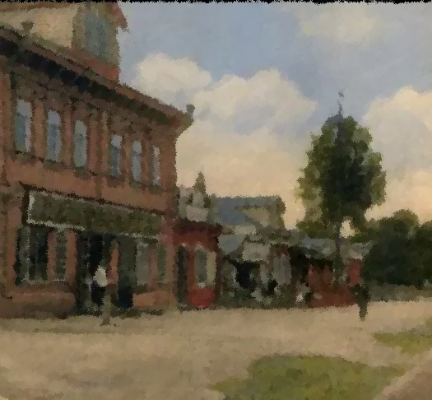


История развития территории
первое упоминание — 1521–1522
развитие: сельское хозяйство → промышленность
округ создан Законом Московской области от 28.12.2018 № 258/2018-ОЗ, границы закреплены законом Московской области от 22.12.2019

Slide 5
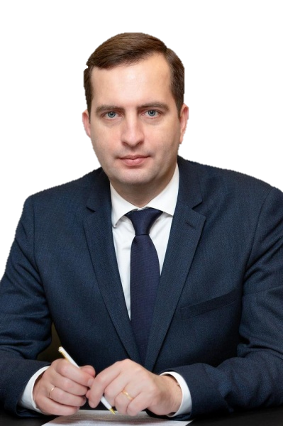



Глава округа и система управления
Андрей Алексеевич Булгаков
 | глава округа с 06.07.2020
 | 8 496 561-11-39
 | bulgakovaa@mosreg.ru

Slide 6
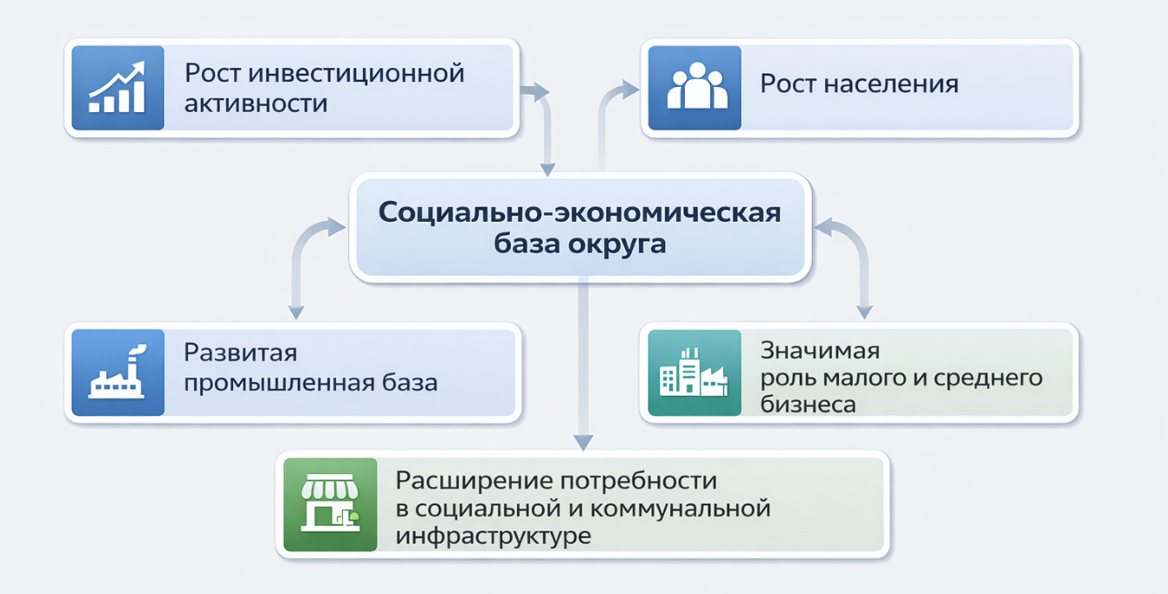
Социально-экономическая база округа

Slide 7

Что такое бюджет и зачем он нужен гражданам
Бюджет — это форма образования и расходования денежных средств, предназначенных для финансового обеспечения задач и функций государства и местного самоуправления.
Бюджет показывает, откуда приходят деньги и на что они расходуются.
Бюджет для граждан переводит сложный финансовый документ в понятный и наглядный формат.
Главная цель — сделать бюджет прозрачным, доступным и общественно понятным.

Slide 8
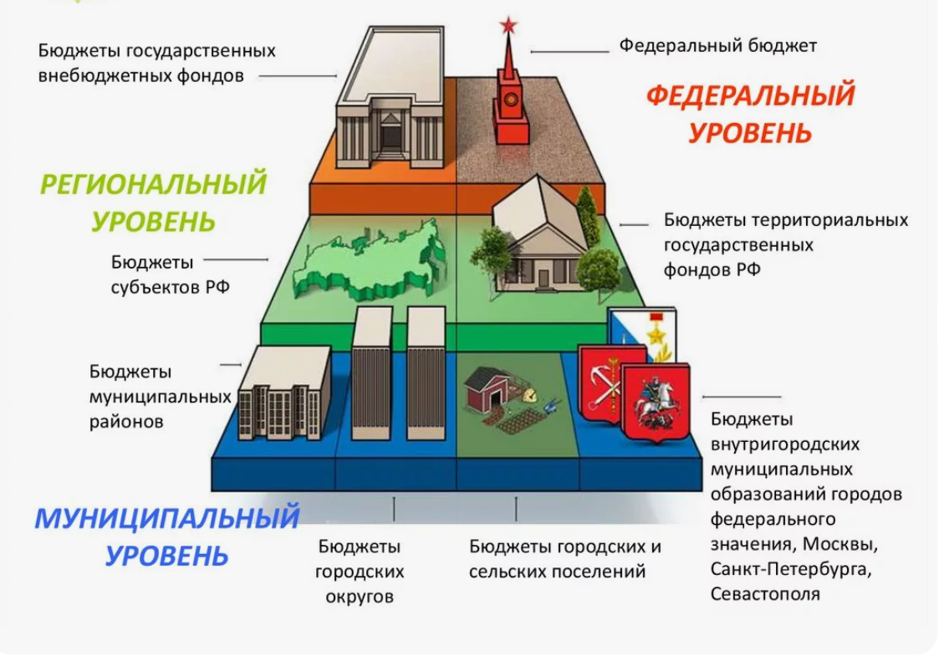
Бюджетная система РФ

Slide 9
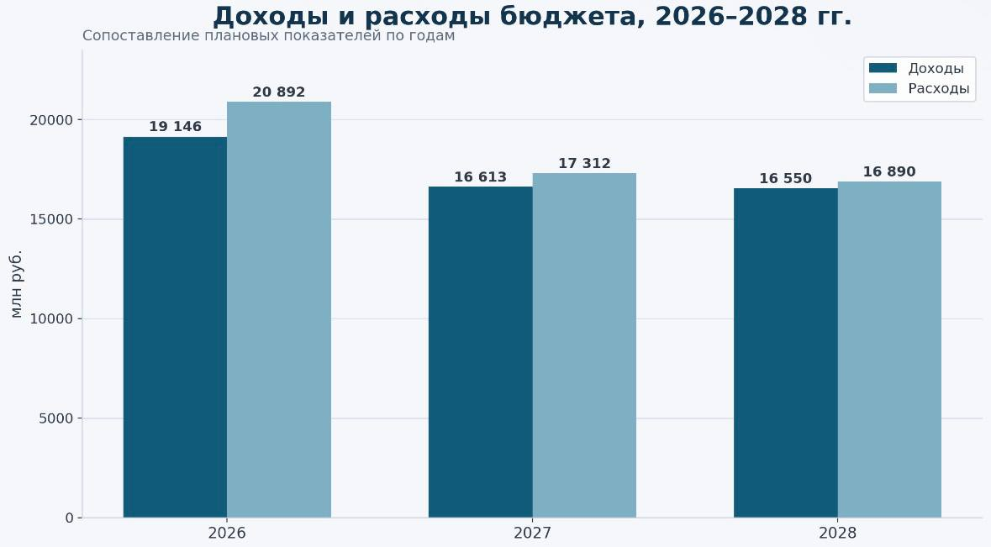
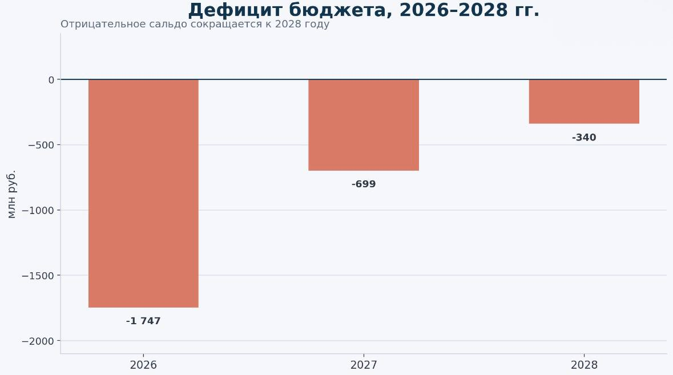
Основные параметры бюджета 2026–2028
Бюджет сохраняет социальную и инфраструктурную направленность, при этом дефицит постепенно сокращается.

Slide 10
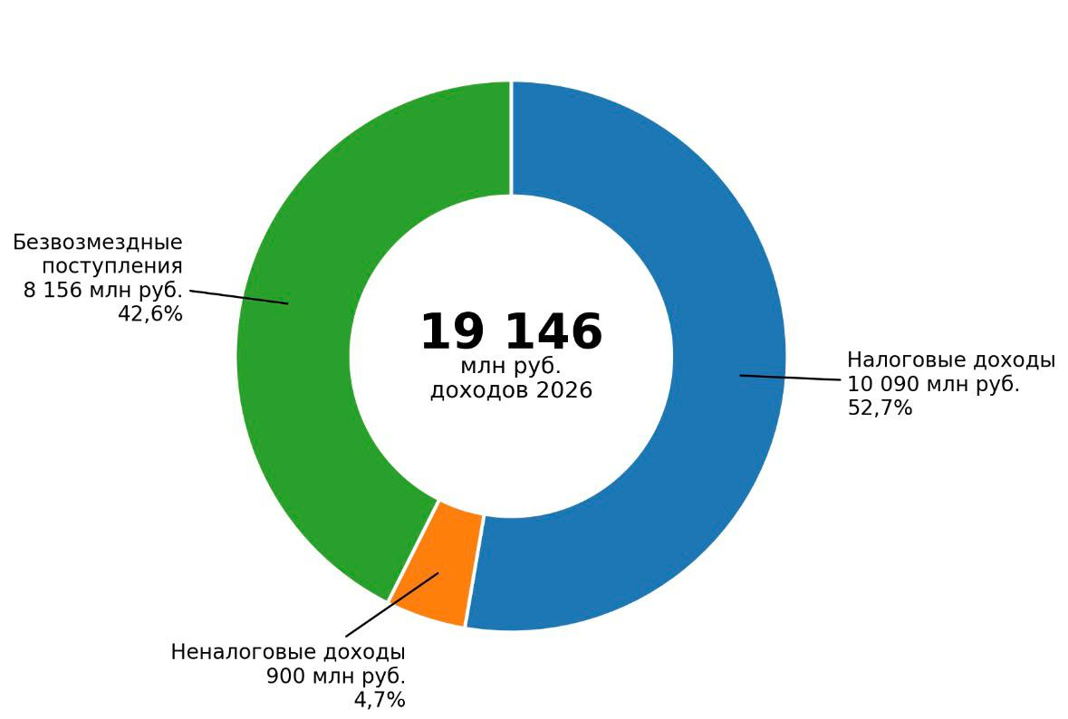
Доходы бюджета: из чего формируется ресурс округа
налоговые доходы;
неналоговые доходы;
безвозмездные поступления из других бюджетов.
Основные источники доходов
Структура доходов бюджета на 2026 год

Slide 11
Прогноз доходов в бюджет городского округа на 2026-2028 гг.
Наименование показателя, млн. руб. | 2026 | 2027 | 2028
НАЛОГОВЫЕ ДОХОДЫ | 10090 | 8686 | 9080
Налог на доходы физических лиц | 6772 | 4957 | 4957
Акцизы по подакцизным товарам (продукции), производимым в РФ | 1040 | 1153 | 1201
Туристический налог | 104 | 115 | 120
Налоги на совокупный доход | 3 | 3 | 3
Налоги на имущество | 1537 | 1828 | 2162
Государственная пошлина | 1450 | 1547 | 1590
НЕНАЛОГОВЫЕ ДОХОДЫ | 900 | 892 | 906
Доходы от использования имущества, находящегося в государственной и муниципальной собственности | 694 | 701 | 713

Slide 12
Прогноз доходов в бюджет городского округа на 2026-2028 гг.
Наименование показателя, млн. руб. | 2026 | 2027 | 2028
НЕНАЛОГОВЫЕ ДОХОДЫ | 900 | 892 | 906
Доходы от использования имущества, находящегося в государственной и муниципальной собственности | 694 | 701 | 713
Платежи при пользовании природными ресурсами | 2 | 2 | 2
Доходы от оказания платных услуг и компенсации затрат государства | 14 | 14 | 14
Доходы от продажи материальных и нематериальных активов | 165 | 152 | 153
Штрафы, санкции, возмещение ущерба | 23 | 23 | 23
Прочие неналоговые доходы | 1 | 1 | 1

Slide 13
Прогноз доходов в бюджет городского округа на 2026-2028 гг.
Наименование показателя, млн. руб. | 2026 | 2027 | 2028
БЕЗВОЗМЕЗДНЫЕ ПОСТУПЛЕНИЯ | 8156 | 7034 | 6564
Субсидии бюджетам бюджетной системы | 3894 | 2841 | 2380
Субвенции бюджетам бюджетной системы | 4075 | 4076 | 4066
Иные межбюджетные трансферты | 187 | 117 | 118

Slide 14
Доходы бюджета: ключевые акценты
1. Основа бюджета — налоговые доходы
Ключевой источник — НДФЛ
Значимую роль также играют имущественные налоги, иные обязательные платежи
Бюджет напрямую зависит от уровня занятости населения и деловой активности
2. Факторы, влияющие на доходы
рынок труда
рынок недвижимости
развитие малого и среднего бизнеса
3. Неналоговые доходы
использование муниципального имущества
продажа активов
4. Межбюджетные поступления
Высокий уровень свидетельствует о включённости округа
в государственные и региональные программы

Slide 15
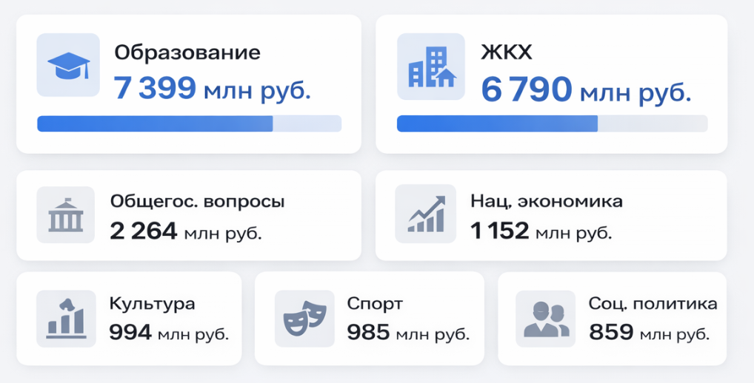


Расходы бюджета: на что направляются средства
Бюджет Щёлково имеет ярко выраженную социальную направленность, но одновременно финансирует крупные коммунальные и инфраструктурные задачи

Slide 16
Прогноз расходов в бюджет городского округа на 2026-2028 гг
Наименование показателя | 2026 | 2027 | 2028
Общегосударственные вопросы | 2264 | 1530 | 1437
Национальная безопасность и правоохранительная деятельность | 191 | 161 | 156
Национальная экономика | 1152 | 962 | 964
Жилищно-коммунальное хозяйство | 6790 | 4805 | 5367
Охрана окружающей среды | 71 | 21 | 21
Образование | 7399 | 7103 | 7053
Культура, кинематография | 994 | 918 | 856
Здравоохранение | 4 | 0 | 0
Социальная политика | 859 | 1152 | 401
Физическая культура и спорт | 985 | 638 | 614
СМИ | 183 | 20 | 20
Обслуживание государственного (муниципального) долга | 1 | 1 | 1

Slide 17
Расходы в разрезе муниципальных программ
Образование
6 907 млн руб.
Переселение граждан из аварийного жилищного фонда
2 832 млн руб.
Чистый округ
1 881 млн руб.
Управление имуществом и муниципальными финансами
1 746 млн руб.
Формирование современной комфортной городской среды
1 566 млн руб.
Культура и туризм
1 476 млн руб.
Развитие инженерной инфраструктуры и энергоэффективности
1 127 млн руб.
Развитие и функционирование дорожно-транспортного комплекса
1 075 млн руб.
Спорт
985 млн руб

Slide 18
Прогноз расходов бюджета в разрезе муниципальных программ 2026-2028 гг.
Наименование показателя, млн. руб. | 2026 | 2027 | 2028
"Здравоохранение" | 4 | 0 | 0
"Культура и туризм" | 1476 | 1387 | 1302
"Образование" | 6907 | 6626 | 6600
"Социальная защита населения" | 62 | 50 | 50
"Спорт" | 985 | 638 | 614
"Развитие сельского хозяйства" | 11 | 9 | 9
Наименование показателя, млн. руб. | 2026 | 2027 | 2028
"Экология и окружающая среда" | 74 | 24 | 24
"Безопасность и обеспечение безопасности жизнедеятельности населения" | 229 | 201 | 198
"Жилище" | 69 | 85 | 73
"Развитие инженерной инфраструктуры и энергоэффективности" | 1127 | 534 | 1498
"Предпринимательство" | 1 | 0 | 0

Slide 19
Прогноз расходов бюджета в разрезе муниципальных программ 2026-2028 гг.
Наименование показателя, млн. руб. | 2026 | 2027 | 2028
"Управление имуществом и муниципальными финансами" | 1746 | 1295 | 1202
"Развитие институтов гражданского общества, повышение эффективности местного самоуправления и реализации молодежной политики" | 238 | 75 | 77
"Развитие и функционирование дорожно-транспортного комплекса" | 1075 | 886 | 886
"Цифровое муниципальное образование" | 187 | 183 | 179
Наименование показателя, млн. руб. | 2026 | 2027 | 2028
"Архитектура и градостроительство" | 2 | 0 | 0
"Формирование современной комфортной городской среды" | 1566 | 1168 | 1423
"Переселение граждан из аварийного жилищного фонда" | 2832 | 2464 | 1059
"Чистый округ" | 1881 | 1634 | 1643
Руководство и управление в сфере установленных функций органов местного самоуправления | 54 | 54 | 54
Непрограммные расходы | 366 | 0 | 0

Slide 20
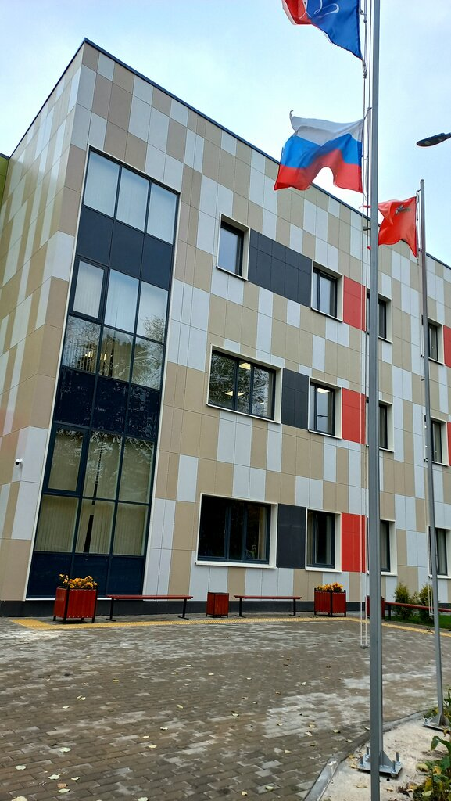
«Образование»
  ЦЕЛЬ ПРОГРАММЫ
  Обеспечение доступного и качественного
  образования, социализация и развитие
  личности
  Образование — ключевой социальный приоритет округа
30
учреждений
6+2
школы/сады
13
обновлено
6 907 млн ₽
финансирование 2026

Slide 21
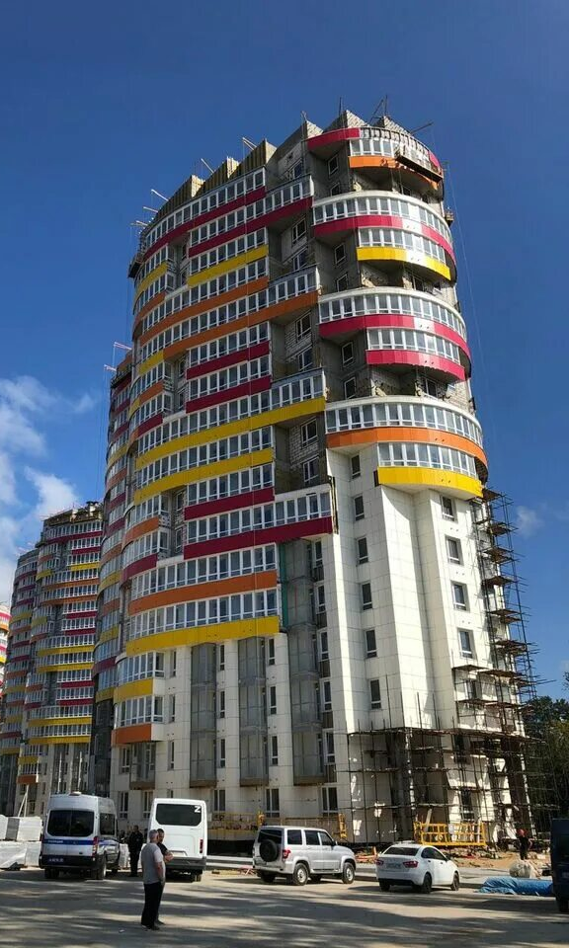
«Жилище»
  ЦЕЛЬ ПРОГРАММЫ
  Создание условий для жилищного строительства и улучшения жилищных условий граждан
  Развитие строительства + адресная поддержка семей
342 тыс.
м² введено
13
семей поддержка
69 млн ₽
финансирование 2026

Slide 22
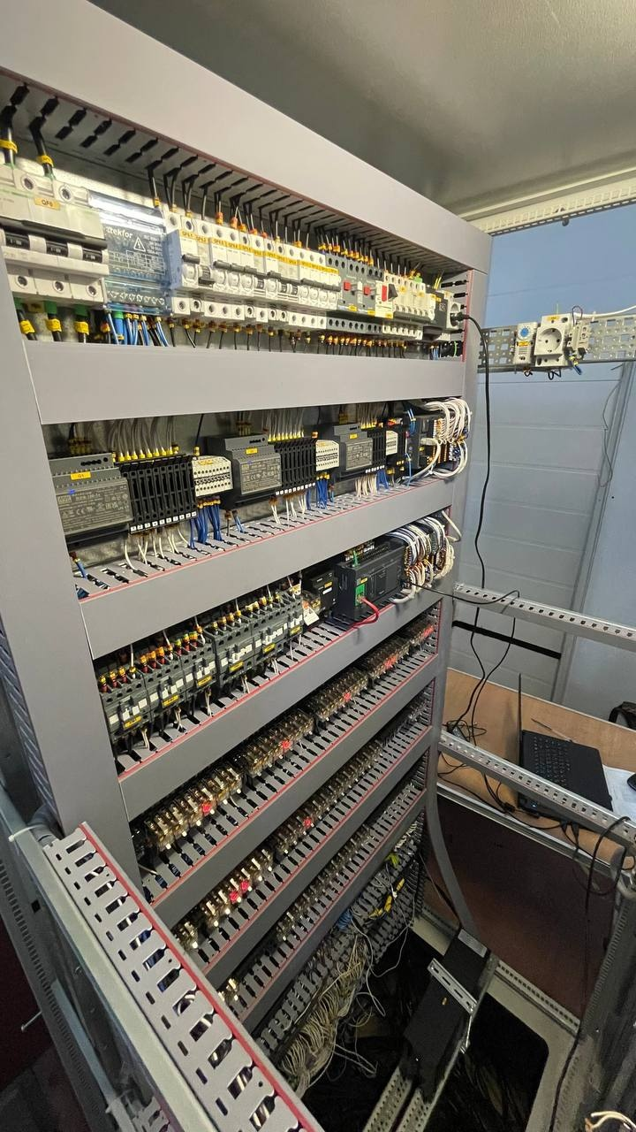
«Развитие инженерной инфраструктуры и энергоэффективности»
  ЦЕЛЬ ПРОГРАММЫ
  Повышение качества коммунальных услуг и модернизация коммунального комплекса
  Обеспечивает тепло, воду и надёжность ЖКХ
5
котельных
6
участков сетей
1
КНС ремонт
1127 млн ₽
финансирование 2026
+3
БМК план

Slide 23
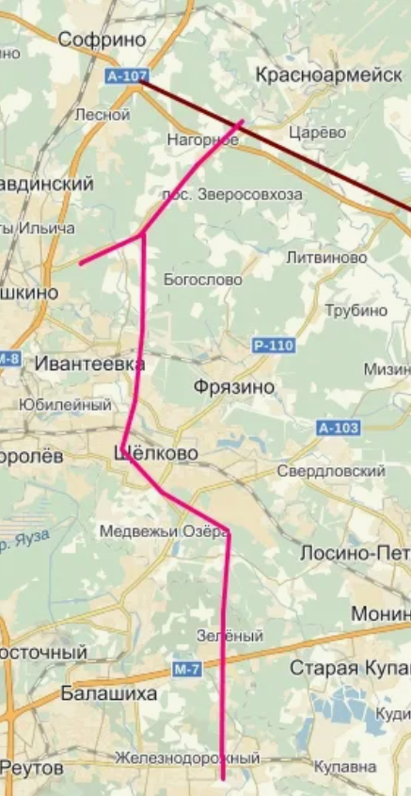
«Развитие и функционирование дорожно-транспортного комплекса»
  ЦЕЛЬ ПРОГРАММЫ
  Развитие эффективной транспортной системы и обеспечение нормативного состояния дорог
  Транспорт и дороги — основа качества жизни
16
перевозчиков
406
автобусов
62
маршрута
2340
км маршруты
1075 млн ₽
финансирование 2026
24
дороги

Slide 24
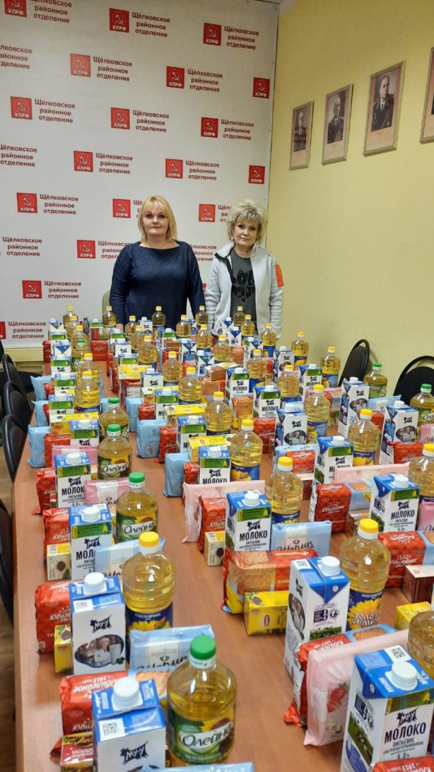
«Социальная защита населения»
  ЦЕЛЬ ПРОГРАММЫ
  Повышение качества жизни и поддержка
  социально уязвимых категорий населения
  Система социальной защиты:
  управление социальной защиты населения
  комплексный центр социального обслуживания
  центр «Янтарь»
  центр «Семья»
  Высокая социальная значимость программы
  при адресной поддержке уязвимых групп населения
62 млн ₽
финансирование 2026

Slide 25
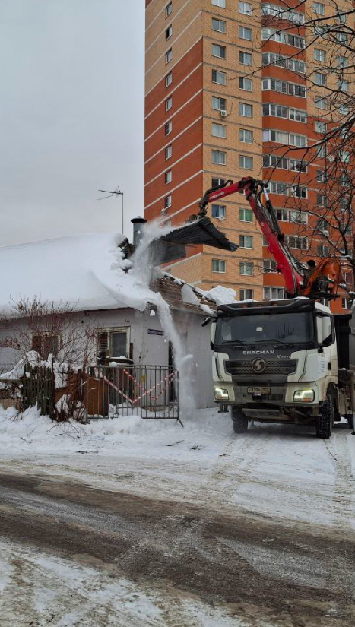
«Переселение граждан из аварийного жилищного фонда»
  ЦЕЛЬ ПРОГРАММЫ
  Расселение аварийного жилья и создание
  безопасных условий проживания
  Повышение безопасности и качества жизни населения
602+205
чел. переселено
13,6 тыс.
м² расселено
79
домов под расселение
2832 млн ₽
финансирование 2026

Slide 26
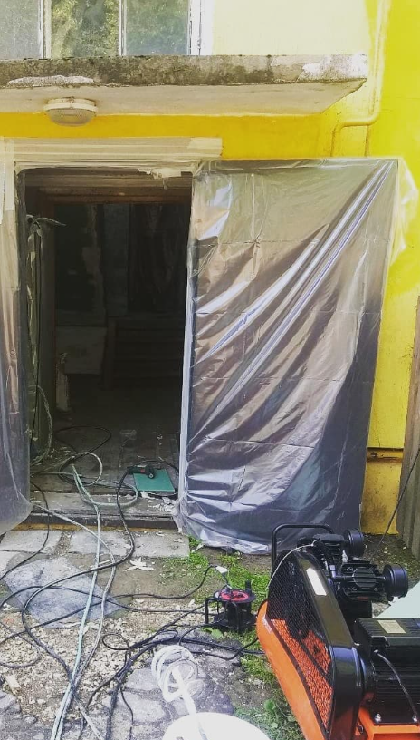
«Формирование современной комфортной городской среды»
  ЦЕЛЬ ПРОГРАММЫ
  Повышение уровня благоустройства и создание
  комфортной городской среды
  Наиболее заметная программа для жителей
2566
подъездов
ремонт
2017-2026
срок реализации
Благоустроенные территории:
• Чкаловское озеро
• Барский пруд
• скверы и общественные пространства
1566 млн ₽
финансирование 2026

Slide 27
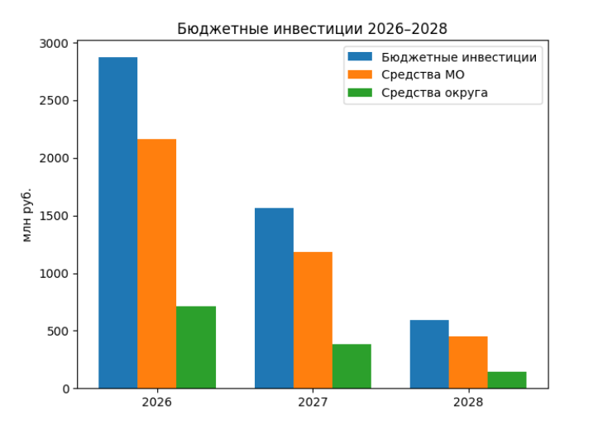
Бюджетные инвестиции в объекты капитального строительства муниципальной собственности
Основные направления:
очистные сооружения
водоснабжение и водоотведение
котельные и БМК
тепловые сети
переселение из аварийного жилья
обеспечение жильём детей-сирот
2026 — 2 877 млн ₽
2027 — 1 566 млн ₽
2028 — 593 млн ₽

Slide 28
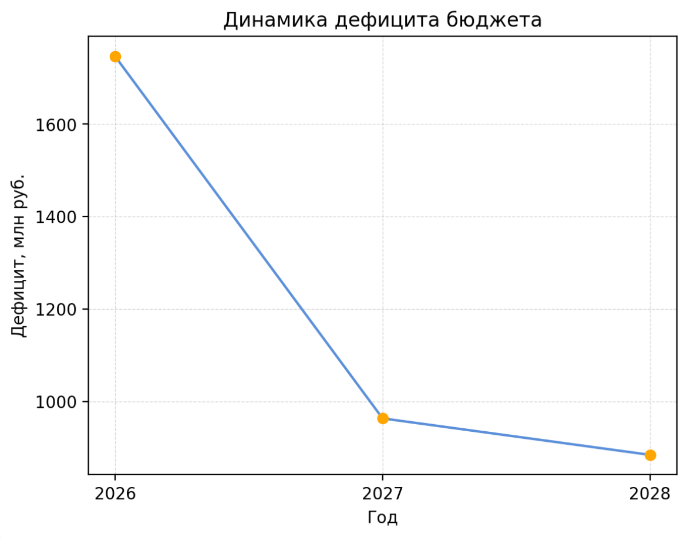
Дефицит бюджета г.о. Щёлково
1 747 млн ₽
2026
27,5%
963 млн ₽
2027
13,9%
884 млн ₽
2028
11,8%
Дефицит сокращается более чем в 2 раза за 3 года

Slide 29

Бюджет для граждан
:
👁
Прозрачность и доступность финансовой информации
Понимание структуры доходов и направлений расходов
🗳
Участие граждан в выборе приоритетов развития территории
🏙
Связь бюджетных решений с качеством жизни населения

Slide 30
Предложения по реализации проекта «Бюджет для граждан»
Бюджет должен объясняться через реальные изменения в жизни жителей
Результат, а не только цифры
Деньги → объект → эффект для жителя
Разделение по аудиториям
Разная подача для семей, бизнеса и старшего поколения
Простая визуализация
Минимум таблиц, максимум схем и диаграмм
Привязка к территории
Показ проектов на карте округа

Slide 31

Практическое применение проекта
Диалог с жителями
Публичные слушания, встречи,
обсуждение приоритетов
Основа для отчётности
Показ не только планов,
но и реальных результатов
Просветительская функция
Объяснение принципов бюджета
в школах и обществе
Обратная связь
Опросы, голосования,
участие жителей

Slide 32
БЮДЖЕТ — ЭТО НЕ ПРО ЦИФРЫ
а про решения, которые напрямую
влияют на качество жизни
Щёлково
2026–2028

